Slide 1

CHÀO MỪNG EM ĐẾN VỚI LỚP HỌC KHOA HỌC TỰ NHIÊN 9

Slide 2


TRÒ CHƠI
VÒNG QUAY MAY MẮN
vỗ tay
Bim bim
Nước ngọt
Bim bim
1
2
X2 nước ngọt
Nước ngọt
Điểm 10
May mắn lần sau
Bánh Orion
Sữa
4
3
vỗ tay
Sữa
Start/Pause
VÒNG QUAY

Slide 3

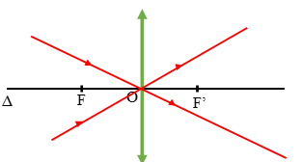

15
14
13
12
11
10
09
08
07
06
05
04
03
02
01
Điểm O của thấu kính là điểm mà mọi tia sáng tới O đều truyền thẳng. O là:
HẾT GIỜ
A. Trục chính
B. Quang tâm
C. Tiêu điểm
D. Tiêu cự
Notes:
Bấm vào cái cây để quay lại vòng xoay

Slide 4
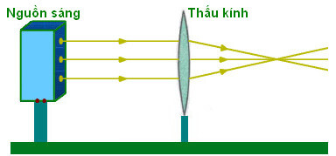
15
14
13
12
11
10
09
08
07
06
05
04
03
02
01
Chùm sáng song song qua thấu kính hội tụ trở thành chum sáng
HẾT GIỜ
A. Không xác định
B. phân kì
C. hội tụ
D. song song
Notes:
Bấm vào cái cây để quay lại vòng xoay

Slide 5
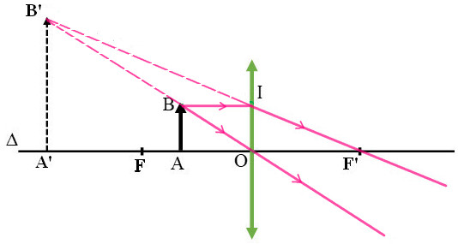
15
14
13
12
11
10
09
08
07
06
05
04
03
02
01
Một vật đặt trong khoảng tiêu cự cảu thấu kính hội tụ. Đặc điểm của ảnh của vật tạo bởi thấu kính là
HẾT GIỜ
A. Ảnh ảo, cùng chiều, nhỏ hơn vật
B. Ảnh ảo, cùng chiều, lớn hơn vật
C. Ảnh thật, cùng chiều, nhỏ hơn vật
D. Ảnh thật, ngược chiều, nhỏ hơn vật
Notes:
Bấm vào cái cây để quay lại vòng xoay

Slide 6
15
14
13
12
11
10
09
08
07
06
05
04
03
02
01
HẾT GIỜ
Đặt vật sáng AB vuông góc với trục chính của một thấu kính hội tụ có tiêu cự f = 16cm. Có thể thu được ảnh nhỏ hơn vật tạo bởi thấu kính này này khi đặt vật cách thấu kính là
A. 8 cm
C. 32 cm
B. 16 cm
D. 48 cm
Notes:
Bấm vào cái cây để quay lại vòng xoay

Slide 7

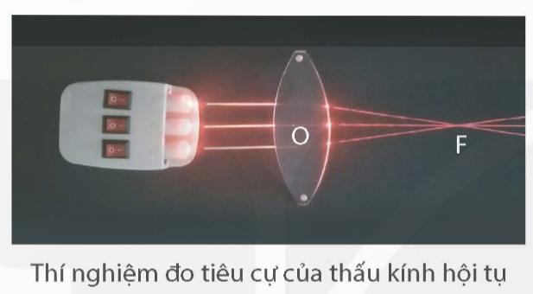

Ta đã biết khi chiếu chùm tia sáng song song với trục chính của một thấu kính hội tụ thì chùm tia ló sẽ đi qua tiêu điểm chính của thấu kính.

Slide 8

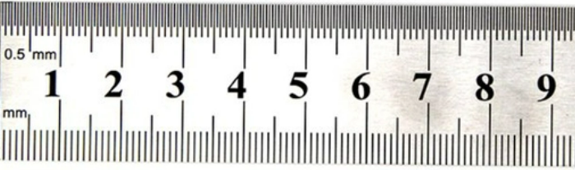
. O
. F
Để đo tiêu cự của thấu kính hội tụ có thể dùng phương án đo trực tiếp khoảng cách từ quang tâm O tới tiêu điểm chính F.
Cách đo này có nhược điểm gì?
Vậy để đo tiêu cự của thấu kính hội tụ có thể dùng phương án đo trực tiếp khoảng cách từ quang tâm O tới tiêu điểm chính F hay không?
Cách đo trực tiếp có nhược điểm là khó xác định quang tâm 1 cách chính xác.

Slide 9


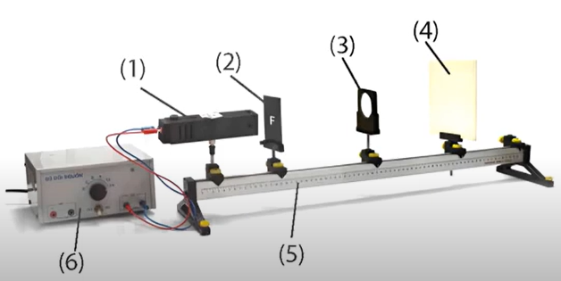
BÀI 9
THỰC HÀNH ĐO TIÊU CỰ CỦA
THẤU KÍNH HỘI TỤ

Slide 10


NỘI DUNG BÀI HỌC
I
ĐO TIÊU CỰ CỦA THẤU KÍNH HỘI TỤ BẰNG PHƯƠNG PHÁP ĐỐI XỨNG
II
THỰC HÀNH
III
HOÀN THÀNH BÁO CÁO

Slide 11

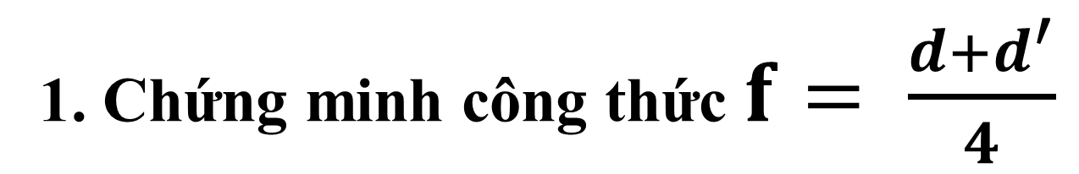
Bài 9. THỰC HÀNH ĐO TIÊU CỰ CỦA THẤU KÍNH HỘI TỤ
I. ĐO TIÊU CỰ CỦA THẤU KÍNH HỘI TỤ BẰNG PHƯƠNG PHÁP ĐỐI XỨNG
(Phương pháp Silbermann)
1. Chứng minh công thức $f= \frac{d+d^{′}}{4}$

Slide 12
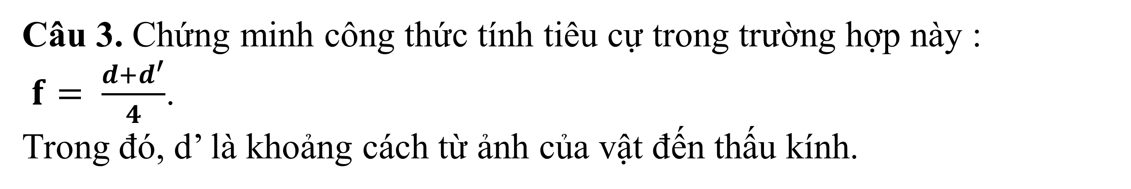
PHIẾU HỌC TẬP
Dựng ảnh của một vật AB có độ cao h, đặt vuông góc với trục chính của thấu kính hội tụ và cách thấu kính một khoảng d = 2f (f là tiêu cự của thấu kính).
Câu 1. Dựa vào hình vẽ để chứng minh rằng trong trường hợp này, khoảng cách từ ảnh đến thấu kính và khoảng cách từ vật đến thấu kính bằng nhau.
Câu 2. Ảnh này có kích thước như thế nào so với vật?
Câu 3. Chứng minh công thức tính tiêu cự trong trường hợp này :
$f= \frac{d+d^{′}}{4}$.
Trong đó, d’ là khoảng cách từ ảnh của vật đến thấu kính.

Slide 13
TRẢ LỜI PHIẾU HỌC TẬP
Dựng ảnh của một vật AB có độ cao h, đặt vuông góc với trục chính của thấu kính hội tụ và cách thấu kính một khoảng d = 2f (f là tiêu cự của thấu kính).
Dựng ảnh:
B
2f
h
F’
A’
.
O
.
A
F
f
B’

Slide 14

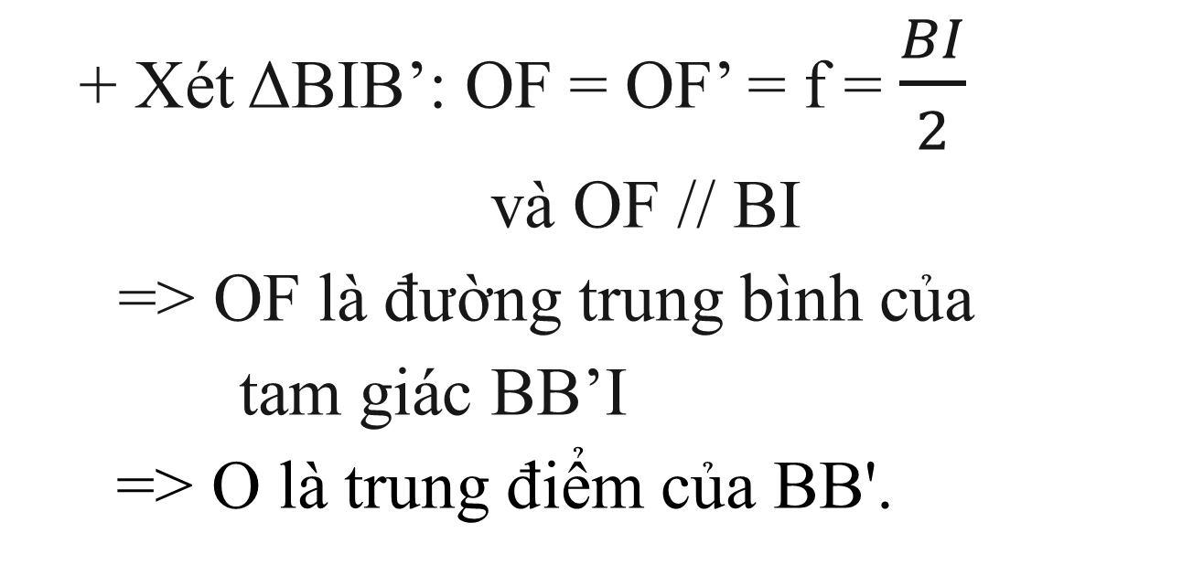
TRẢ LỜI PHIẾU HỌC TẬP
Câu 1: Chứng minh khoảng cách từ ảnh đến thấu kính và khoảng cách từ vật đến thấu kính bằng nhau.
+ Ta có: BI = OA = 2.f
B
I
+ Xét ΔBIB’: OF = OF’ = f = $\frac{BI}{2}$
và OF // BI
=> OF là đường trung bình của
tam giác BB’I
=> O là trung điểm của BB'.
h
F’
A’
.
O
.
A
f
F
d = 2f
d'
B’
+ Xét ΔABO và ΔA'B'O có:
$\hat{AOB}$ = $\hat{A′OB′}$ (đối đỉnh)
OB = OB’
$\hat{ABO}$ = $\hat{A′B′O}$ (so le trong)
=> ΔABO = ΔA'B’O ⇒ OA = OA' = 2f

Slide 15
TRẢ LỜI PHIẾU HỌC TẬP
Câu 2: Ảnh này có kích thước như thế nào so với vật?
B
Từ chứng minh câu 1 ta có:
ΔABO = ΔA'B’O
⇒ AB = A’B’
I
h
F’
A’
.
O
.
A
f
F
⇒ Ảnh có kích thước bằng vật
d = 2f
d'
B’

Slide 16


TRẢ LỜI PHIẾU HỌC TẬP
Câu 3: Chứng minh công thức tính tiêu cự: $f= \frac{d+d^{′}}{4}$.
B
I
+ Ta có: AA' = OA + OA' = d + d’
+ Mặt khác: OA = 2f
+ Do đó: d + d' = 4f ⇒ f = $\frac{d+d^{′}}{4}$
h
F
A’
.
O
.
A
f
F’
d = 2f
d'
B’

Slide 17
Bài 9. THỰC HÀNH ĐO TIÊU CỰ CỦA THẤU KÍNH HỘI TỤ
2. Phương án đo tiêu cự của thấu kính hội tụ
Thấu kính
hội tụ
a. Dụng cụ
Vật sáng bằng kính mờ, chữ F
Màn chắn
Nguồn sáng
Bộ đổi nguồn
Giá quang học đồng trục

Slide 18
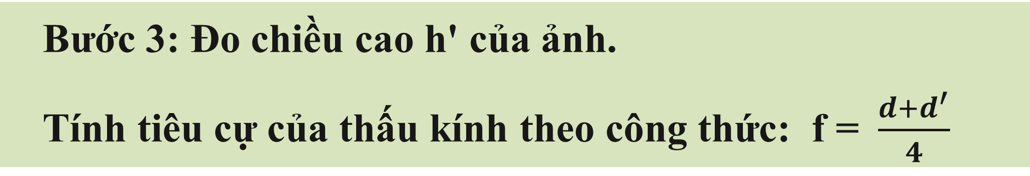
Bài 9. THỰC HÀNH ĐO TIÊU CỰ CỦA THẤU KÍNH HỘI TỤ
2. Phương án đo tiêu cự của thấu kính hội tụ
b. Các bước tiến hành
Bước 1: Đo chiều cao h của vật.
Bước 2: Đặt vật và màn sát thấu kính, dịch đồng thời vật và màn ra xa dần thấu kính những khoảng bằng nhau cho đến khi quan sát được ảnh rõ nét trên màn thì ghi lại giá trị d và d'.
Bước 3: Đo chiều cao h' của ảnh.
Tính tiêu cự của thấu kính theo công thức: f = $\frac{d+d^{′}}{4}$

Slide 19


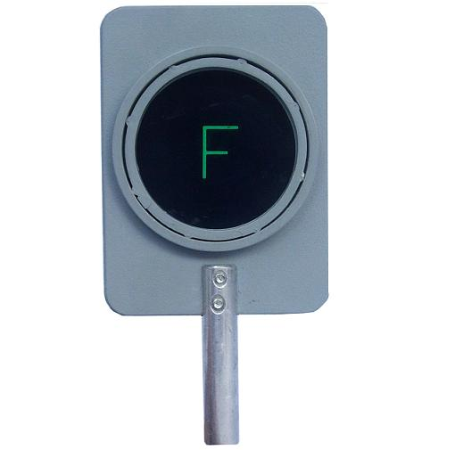



Bước 1: Đo chiều cao của vật và đánh dấu chiều cao này trên màn ảnh đồng thời ghi kết quả vào bảng 9.1 (SGK)

Slide 20
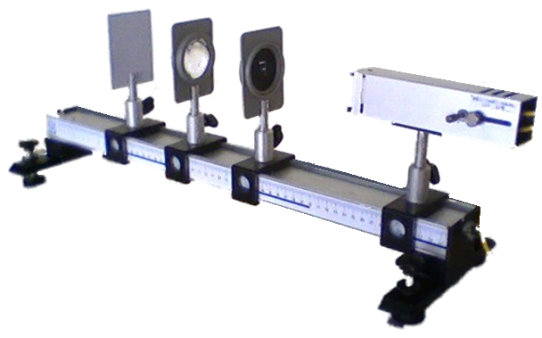
Bước 2: Đặt vật và màn sát thấu kính, dịch đồng thời vật và màn ra xa dần thấu kính những khoảng bằng nhau cho đến khi quan sát được ảnh rõ nét trên màn thì ghi lại giá trị d và d'.

Slide 21
Bước 3: Đo chiều cao h’ của
Chú ý: Kiểm tra để chắc chắn thỏa mãn 2 điều kiện d = d’ và h = h’

Slide 22
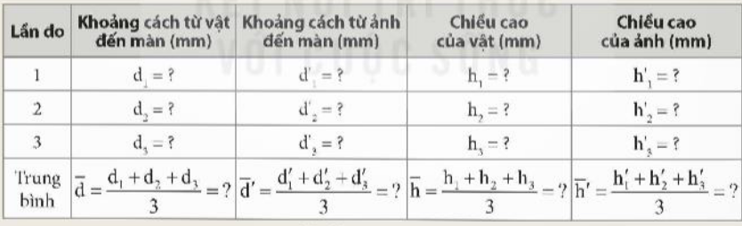
Ghi kết quả đo được vào bảng 9.1 (sgk)
Tiến hành lại thí nghiệm thêm ba lần nữa và cũng ghi kết quả vào bảng 1 sau mỗi thí nghiệm
Tính giá trị trung bình của tiêu cự thấu kính đo được và ghi kết quả vào cuối bản báo cáo

Slide 23


Slide 24

MỞ RỘNG

Slide 25


$$f=\frac{L^{2}−l^{2}}{4L}$$

Slide 26
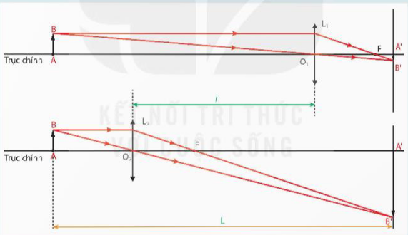
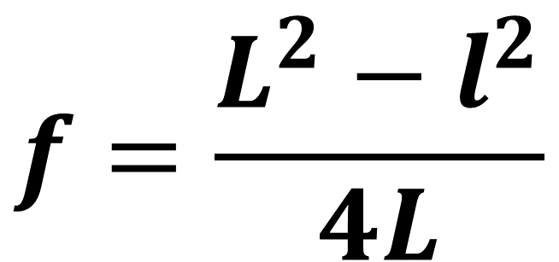
$$f=\frac{L^{2}−l^{2}}{4L}$$

Slide 27


Slide 28



Slide 29


CẢM ƠN CÁC EM
ĐÃ THEO DÕI TIẾT HỌC!

